Slide 1
Balancing a Ball
Berghofer Ralph
Schuster Patrick
Teuschler Michael
Waldhuber Simon

Slide 2
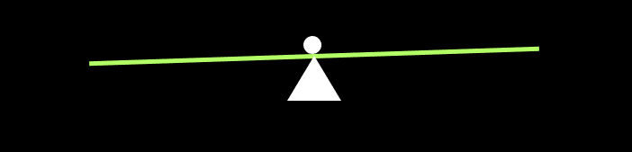
Softwareentwurf
BALL
SCHWERKRAFT
WIPPE

Slide 3
Der Ball – class Googly

Slide 4
Die Wippe – class Rocker

Slide 5
Die Physik – class Physics

Slide 6
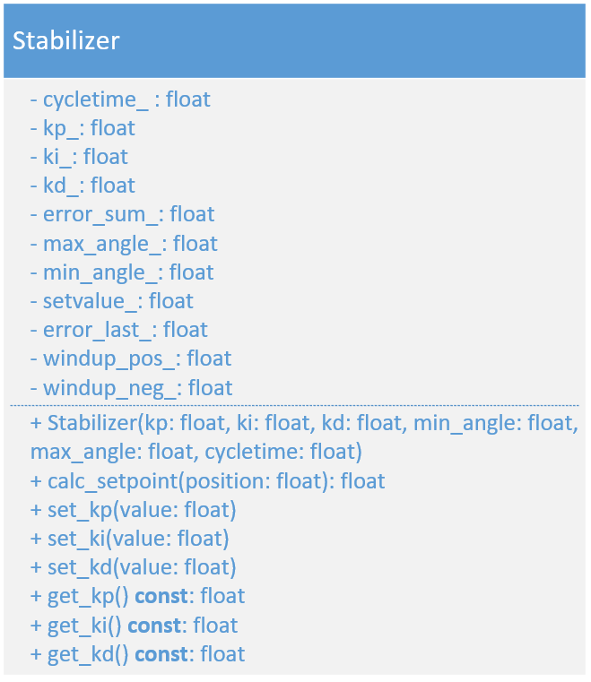
Der Regler – class Stabilizer
Notes:
Eingang Führungsgröße – Position des Balls
Error Regelabweichung – (0 – Position)
Ausgang Stellgröße – einzustellender Winkel

Slide 7
Die „Hochzeit“ – class GameController

Slide 8
Projekt Standpunkt
Probleme:
NASA Problem
Umsetzung Optimierung
Ball 
Wippe 
Physik 
Regler 
Bausatz 
Grafische Oberfläche 
Optimierung 
Notes:
NASA: class Physics erwartet Winkel in Grad (°) und alle anderen Klassen erwarten Winkel in radiant.
Besprechung lt. 1 Einheit: Arbeiten in Grad (lt. Mitschrift Patrick)

Slide 9
GitHub
Master: Projekt – Template
Developer: Programmierung
Kleine Merge Probleme
Gleichzeitiger Zugriff
Notes:
Am Master liegt nur das „rohe“ Projekt von Herrn Faschinger
Dev.: Alle Mitglieder programmieren und entwickeln auf diesem Zweig
Meist Probleme bei gleichzeitigen Arbeiten während der Vorlesung

